Slide 1
GSP Digital Allocation: Requirement Specification for PTTPLC
PTT Digital
07 Feb 2022

Slide 2
Agenda
01
Confirm Mockup OR Demand Plan
02
คำถามจาก Digital

Slide 3
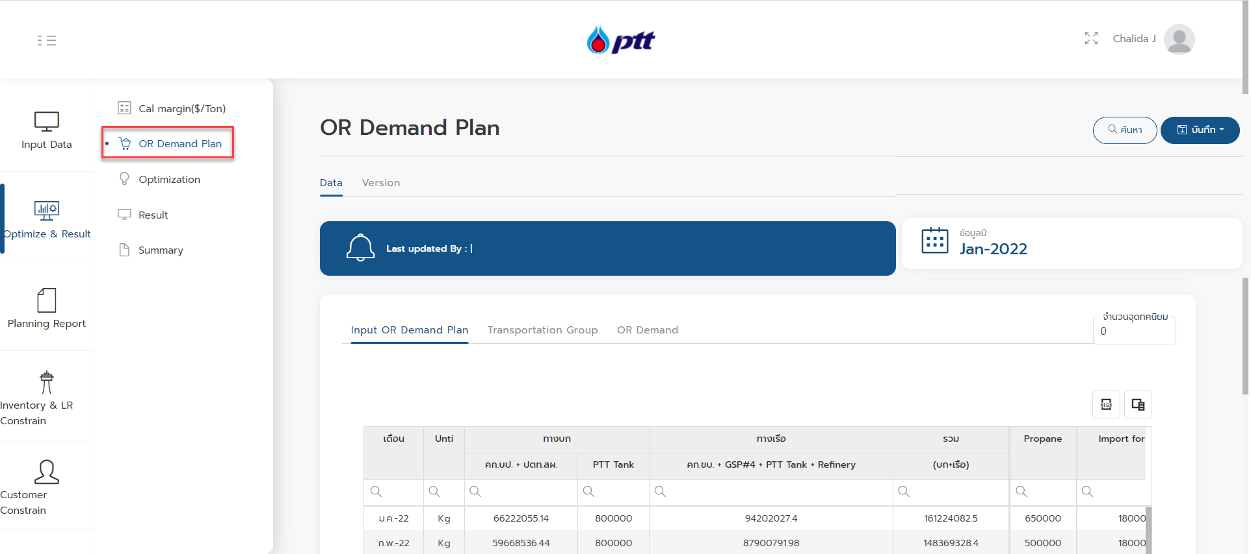
Menu : OR Demand Plan
หน้าจอสำหรับ Input แผนการรับผลิตภัณฑ์ LPG,C3 จาก PTT เมนูอยู่ที่ Optimization & Result >> OR Demand Plan
แสดงข้อมูลลักษณะ Rolling 12 เดือน เช่นเดือนปัจจุบันคือ Dec ปี 2021 หน้าจอจะเป็นการ Input ข้อมูลตั้งแต่ Jan2022-Dec 2022
รองรับการบันทึกและบันทึกเป็น กล่องสีฟ้าแสดง Version “OR Demand Plan ปี 2022 เดือน 01 Rev 01”

Slide 4
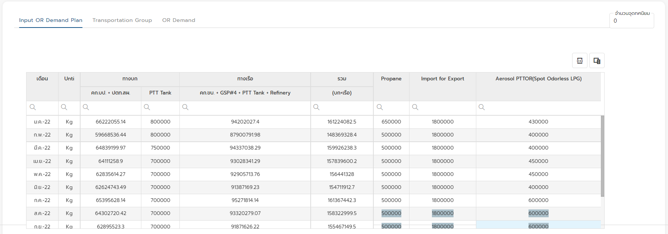
Menu : OR Demand Plan (Tab Input OR Demand Plan)
สำหรับให้ User สามารถ Copy แผนการรับผลิตภัณฑ์ มาวางในระบบ ประกอบไปด้วยคอลัมน์
1. คก.บป. + ปตท.สผ. (ภาษาอังกฤษคือ MT+PTTEP )
2. PTT Tank
3. คก.ขบ. + GSP#4 + PTT Tank + Refinery
4.(บก+เรือ) หมายเหตุ คอลัมน์นี้ระบบจะคำนวณให้จากข้อ (1+2+3)
5.Propane (สิ่งที่จะนำไปใช้คือ Value /1,000)
6.Import for Export (สิ่งที่จะนำไปใช้คือ Value /1,000)
7.AerosolPTTOR (Spot Odorless LPG) (สิ่งที่จะนำไปใช้คือ Value /1,000)
รองรับการ Paste ข้อมูล
และ Edit ข้อมูลผ่าน Popup

Slide 5
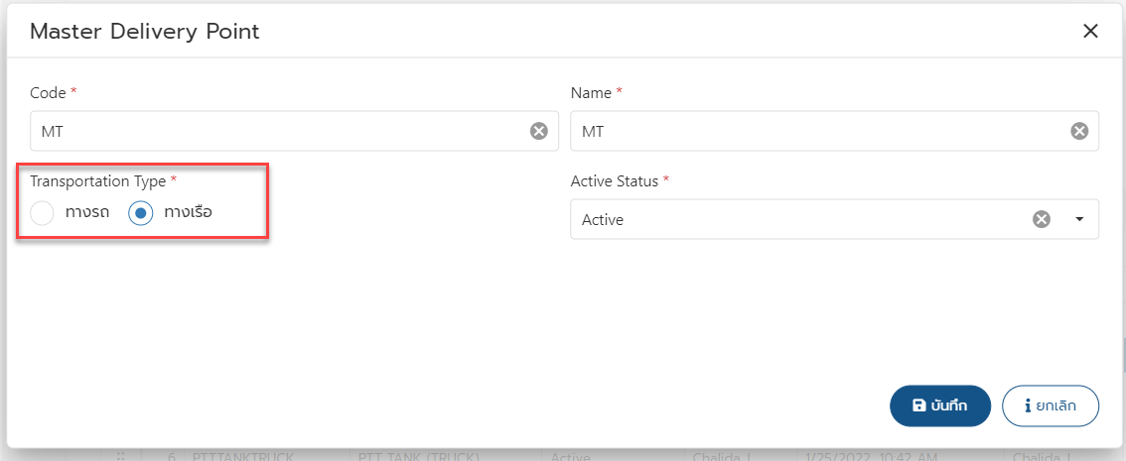
Menu : OR Demand Plan (Tab Transportation Group)
สำหรับให้ Group ข้อมูลทางบกทางเรือ โดยลิงค์กับเมนู Master>> Source & Delivery Point

Slide 6
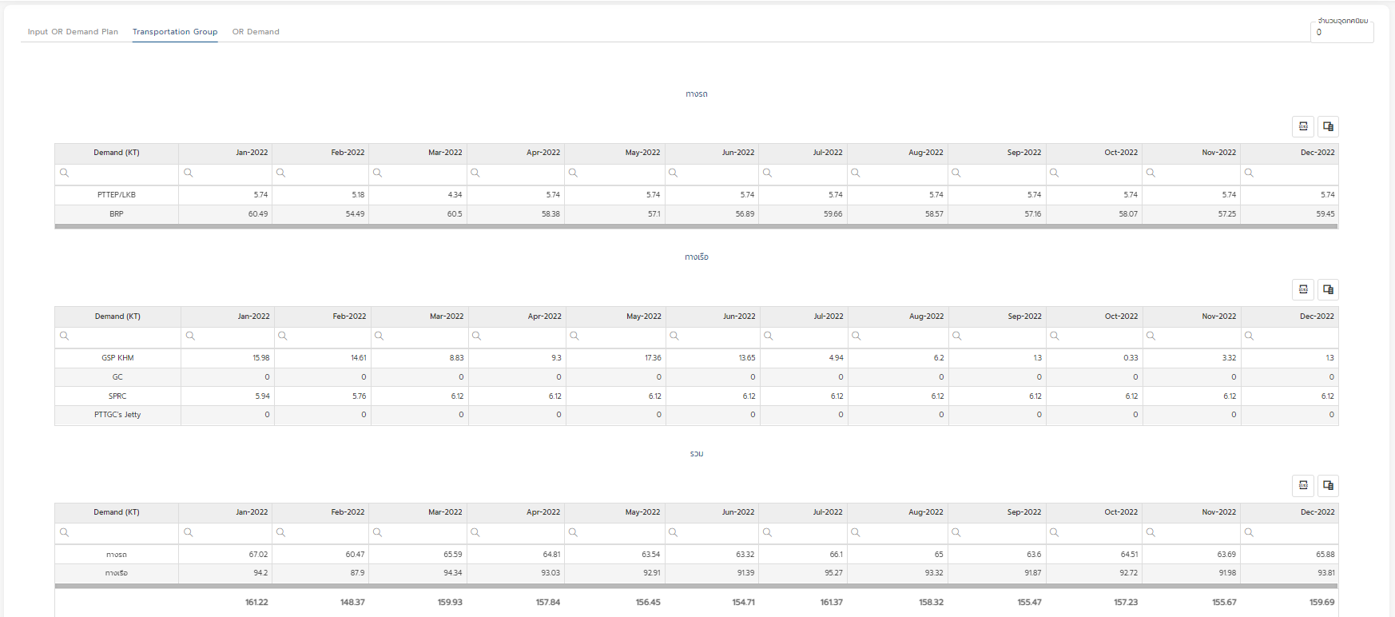
Menu : OR Demand Plan (Tab Transportation Group ) (ต่อ)
สำหรับให้ Group ข้อมูลทางบกทางเรือ โดยลิงค์กับเมนู Master>> Source & Delivery Point
ไม่รองรับการ Edit, Paste ข้อมูล โดยระบบดึงข้อมูลมากจาก Tab OR Demand Plan, Ability โรงกลั่น (Rev ล่าสุดตามเดือนปี), Ability KHM (Rev ล่าสุดตามเดือนปี) (product LPG)

Slide 7
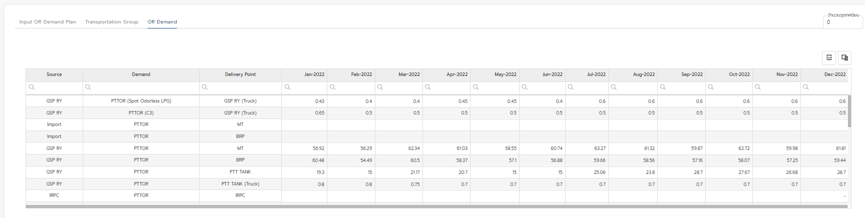
Menu : OR Demand Plan (Tab OR Demand)
แสดงข้อมูลเฉพาะลูกค้า PTT OR และที่สัมพันธ์กับข้อมูล PTT OR เท่านั้น
คำถาม 1. ต้องการแก้ไขข้อมูล แบบ Manual ด้วยหรือไม่
2. ข้อมูล Import For Export สัมพันธ์กับข้อมูลใดใน Merge Allo หรือ Calmargin หรือไม่

Slide 8
คำถาม
แสดงข้อมูลเฉพาะลูกค้า PTT OR และที่สัมพันธ์กับข้อมูล PTT OR เท่านั้น
คำถาม 1. Tab OR Demand ต้องการแก้ไขข้อมูล แบบ Manual ด้วยหรือไม่? หากมี ระบบจะต้องคำนวณ อย่างไร
คำตอบ ต้องการแก้ไขได้ , paste ได้ โดยข้อมูลที่ Manual ไปนั้นคำนวณย้อนหลับแล้วจะต้องไปเกิน Demand ตามจุดทางรถ หรือทางเรือ
2. ข้อมูล Import For Export สัมพันธ์กับข้อมูลใดใน Merge Allo หรือ Calmargin หรือไม่
คำตอบ มีลูกค้า 2 ราย

